Slide 1
拼图游戏
汇报人：刘发荣

Slide 2
系统功能
关键技术
页面效果
人员贡献

Slide 3
01
系统功能
Please Add Text Here

Slide 4
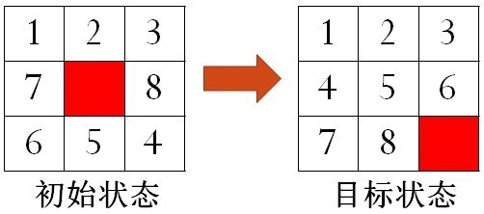
系统功能
拼图是一个非常经典的游戏，它变化多端，令人百玩不厌
拼图游戏有多种变形，此项目采用8数码式的

Slide 5




系统功能
随机初始
试玩新图
从图库中随机选取图片，采用随机算法将图片打乱
玩家可以导入自己的图片用来拼图
图片重排
挑战模式
如果玩家觉得当前拼图难以还原,则可以将该拼图重新打乱后再次尝试
让玩家在有限时间内尝试以最少步数完成拼图

Slide 6
02
关键技术
Please Add Text Here

Slide 7
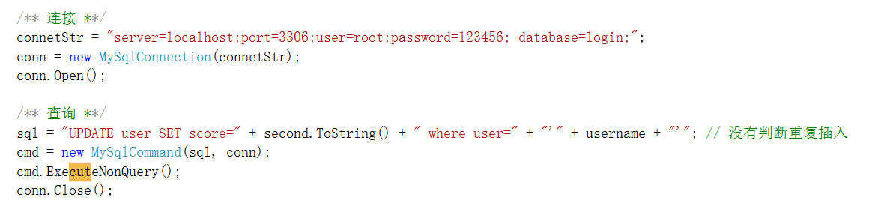
关键技术
登陆注册中数据库的使用
只需要添加 using MySql.Data.MySqlClient; 就可以使用Mysql

Slide 8
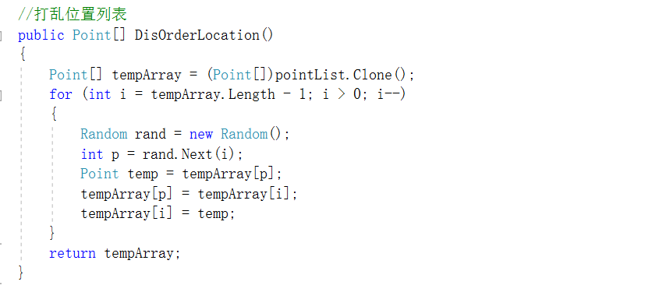
关键技术
随机打乱算法
采用经典的Fisher–Yates shuffle 算法，该算法能生成一个等概率的排列，而且时间复杂度为O(n)

Slide 9
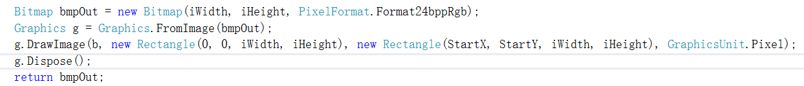
关键技术
图片缩放、切割与绘制
利用Image类的GetThumbnailImage()方法，获取缩略图，用于提示玩家正确结果
2. 利用Graphics类的DrawImage()方法，在指定位置并且按指定大小绘制指定的Image的指定部分

Slide 10
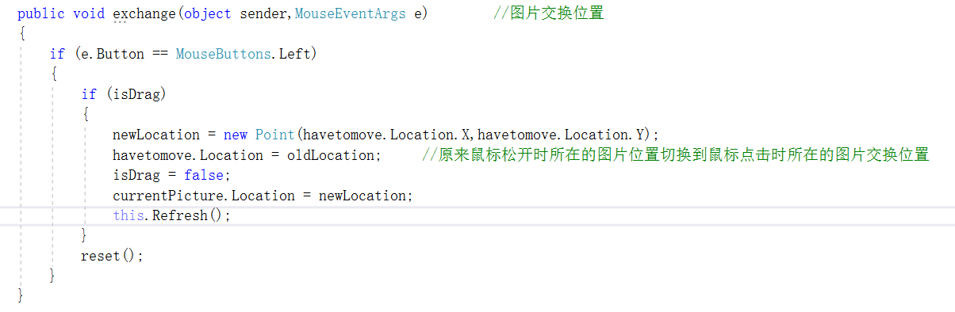
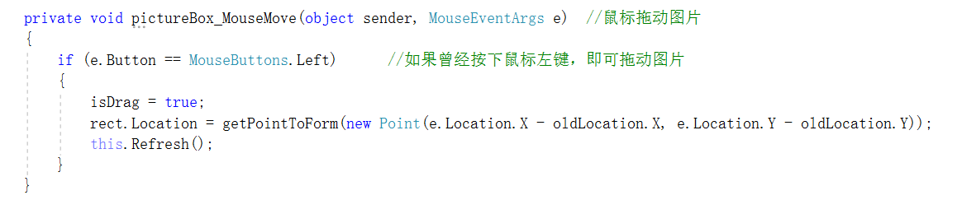
关键技术
监听鼠标事件
玩家需要将空白方块与周围的方块交换，因此我们需要获取鼠标的点击事件、左键事件

Slide 11
03
页面效果
Please Add Text Here

Slide 12
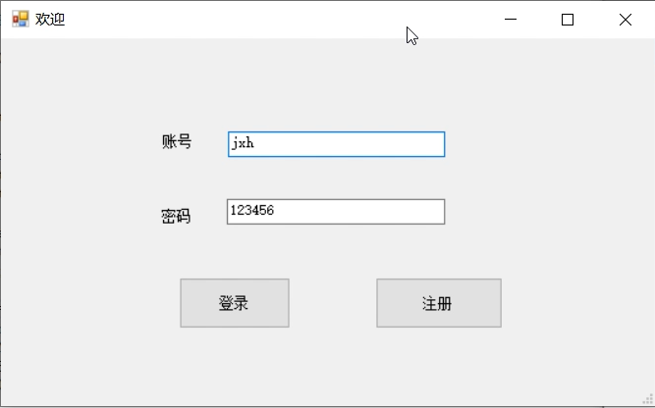
页面效果
登陆界面

Slide 13
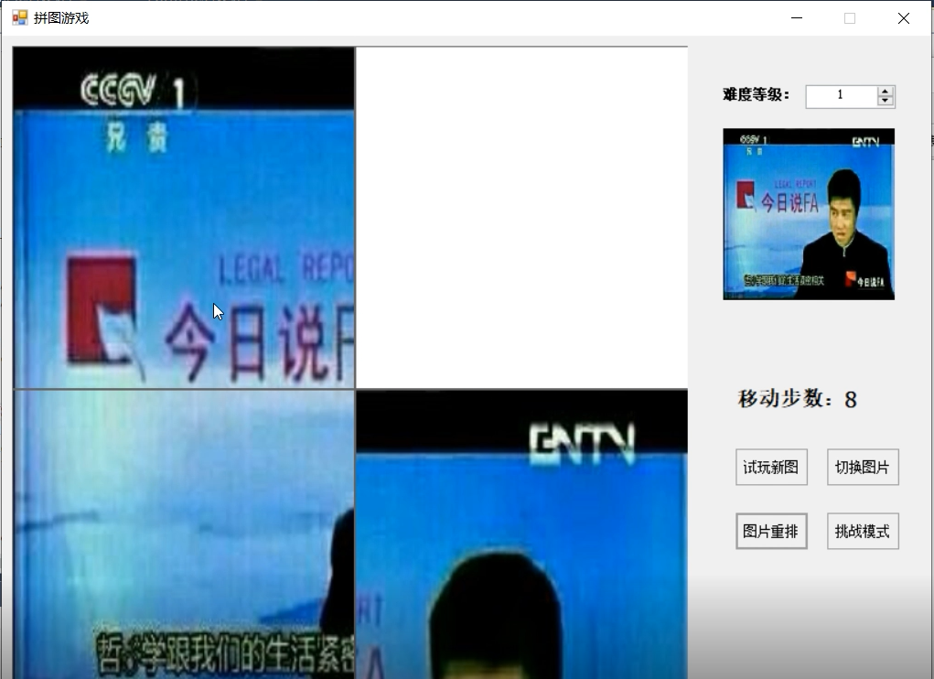
页面效果
游戏主界面

Slide 14
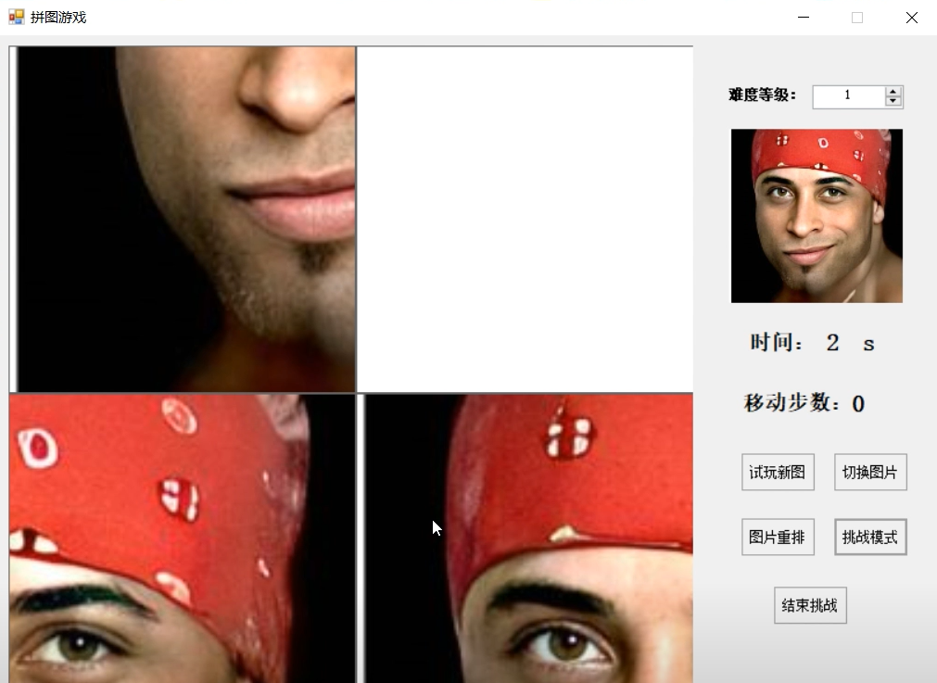
页面效果
开启挑战模式

Slide 15
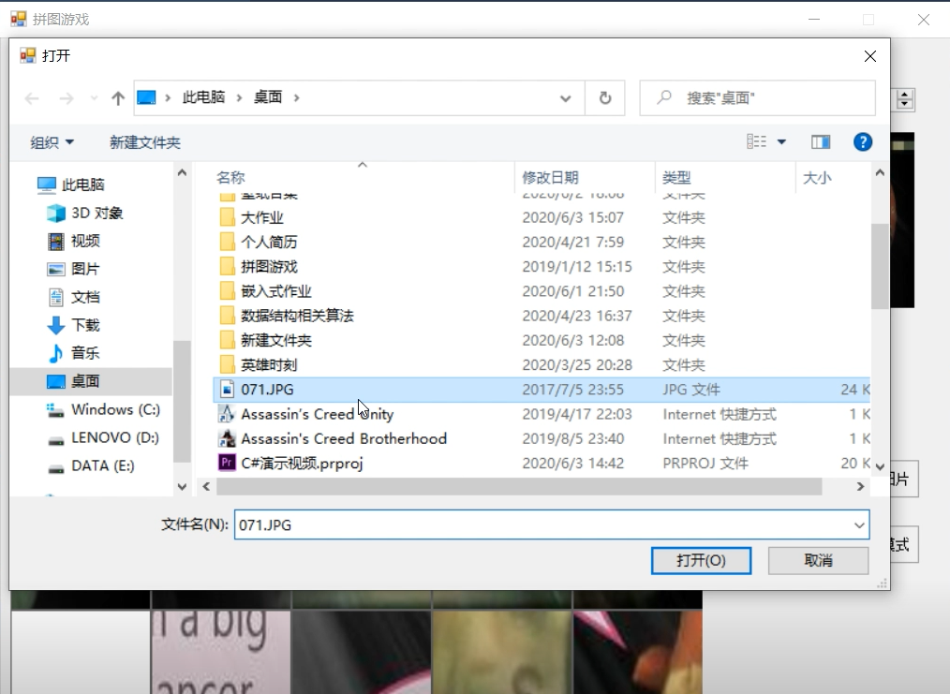
页面效果
上传新图

Slide 16
04
人员贡献
Please Add Text Here

Slide 17

人员贡献
季祥昊：完成拼图制作、图片移动、难度选择及图片重排。
刘发荣：完成登陆注册、挑战模式、胜利判定、切换图片及试玩新图。

Slide 18
谢谢
THANK YOU
汇报人：刘发荣

